Slide 1
String Hashing
211
Membandingkan dua substring dalam O(1) — dan risiko yang harus dijaga
String · Day 211

Slide 2
00
Sebelum Mulai
Materi ini tentang apa, dan kapan ia dipakai

Slide 3
Materi Ini Tentang Apa
String hashing mengubah setiap string menjadi satu bilangan, sehingga membandingkan dua substring sepanjang apa pun menjadi satu perbandingan bilangan.
Polynomial rolling hash
Setiap karakter diberi bobot pangkat basis sesuai posisinya, lalu seluruhnya dijumlahkan modulo bilangan prima besar. Persis seperti menuliskan bilangan dalam basis p.
Prefix hash membuatnya O(1)
Dengan menyimpan hash setiap prefix dan pangkat basis, hash substring mana pun didapat lewat satu pengurangan — polanya sejajar dengan prefix sum.
Arah implikasinya satu arah
String sama berarti hash pasti sama. Tetapi hash sama BELUM TENTU string sama. Dari arah kedua inilah seluruh risikonya datang.
Paradoks ulang tahun
Peluang gagal bukan 1 dibagi modulus, melainkan banyaknya PASANGAN dibagi modulus. Untuk 10^5 string, satu modulus 10^9 hampir pasti bertabrakan.

Slide 4
Kapan Dipakai, Kapan Tidak
Hashing adalah alat paling luwes untuk soal string, asalkan risikonya dijaga.
PAKAI KETIKA
JANGAN PAKAI KETIKA
v
Perlu membandingkan banyak pasangan substring secara acak
x
Soal khusus tentang periode atau border — prefix function lebih tepat dan pasti
v
Memeriksa apakah sebuah substring palindrom, dengan hash dua arah
x
Kontes tidak memperbolehkan solusi probabilistik atau tesnya sangat ketat
v
Mencocokkan struktur subtree pada pohon
x
Perbandingan yang dilakukan sedikit dan panjangnya pendek — perbandingan langsung lebih sederhana
v
Mencari longest common prefix dengan binary search pada panjang
Di Codeforces, SELALU pakai basis acak dari waktu berjalan. Basis tetap yang umum dipakai bisa dijebak dengan tes anti-hash yang disiapkan sebelumnya.

Slide 5
Posisi Materi Ini
Materi ini tidak berdiri sendiri. Di kiri adalah yang sebaiknya sudah kamu kuasai, di kanan adalah yang terbuka setelah materi ini selesai.
PRASYARAT
SETELAH INI
Aritmetika modular (Day 90)
KMP (Day 213)
MATERI INI
String Hashing
Prefix sum (Day 29)
Z-function
Membandingkan substring dalam O(1), dengan risiko yang harus dijaga.
Suffix array
Rumus hash substring adalah prefix sum dengan penyesuaian pangkat. Bila prefix sum sudah jelas bagimu, materi ini hanya menambahkan satu faktor.

Slide 6
Agenda
01 Ide Polynomial Rolling Hash
05 Risiko Tabrakan & Paradoks Ulang Tahun
02 Precompute Prefix Hash
06 Double Hashing & Basis Acak
03 Kenapa Rumus Pengurangannya Begitu
07 Aplikasi yang Sering Keluar
04 Simulasi Perhitungan
08 Contoh Soal & Latihan

Slide 7
01
Ide Dasar
String menjadi bilangan

Slide 8
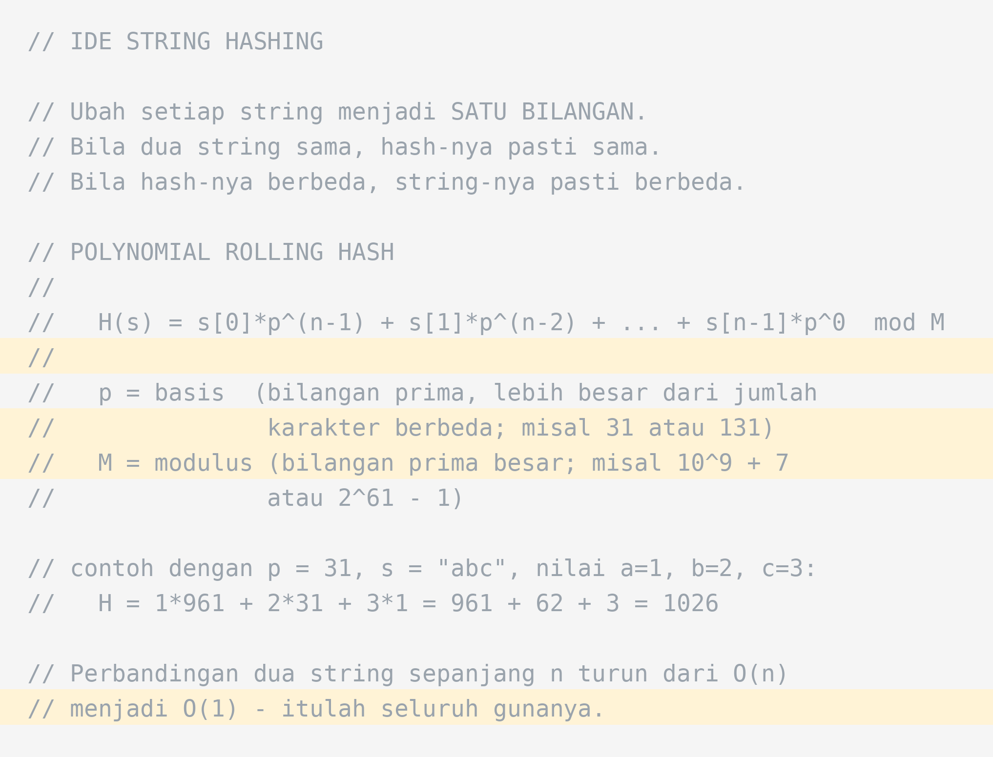
Polynomial Rolling Hash
Setiap string diubah menjadi satu bilangan, seperti menuliskan bilangan dalam basis p.
Perhatikan arah implikasinya: string sama berarti hash pasti sama, tetapi hash sama BELUM TENTU string sama. Arah kedua inilah sumber semua risiko.

Slide 9
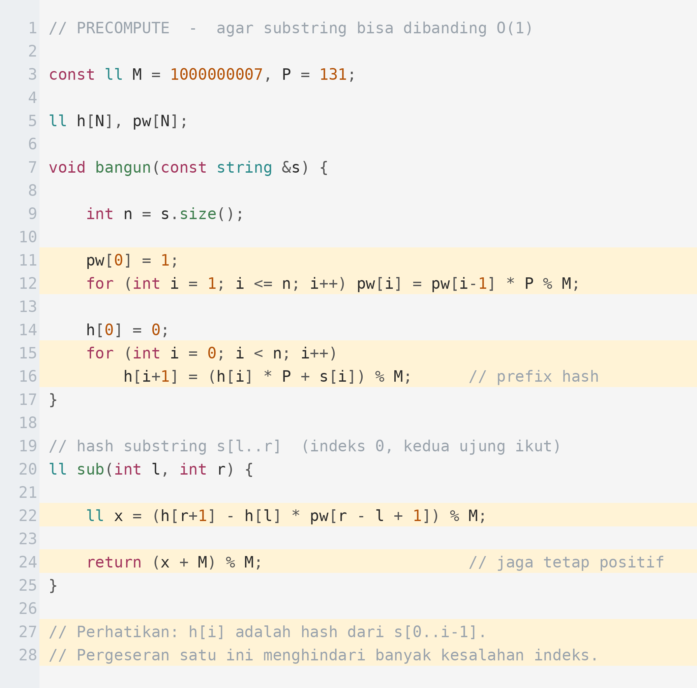
Precompute Prefix Hash
Setelah dua array ini siap, hash substring mana pun didapat dalam O(1).
Pergeseran indeks di baris terakhir sangat membantu: h[i] adalah hash dari i karakter pertama. Konvensi ini sama dengan prefix sum dan menghindari banyak kesalahan batas.

Slide 10
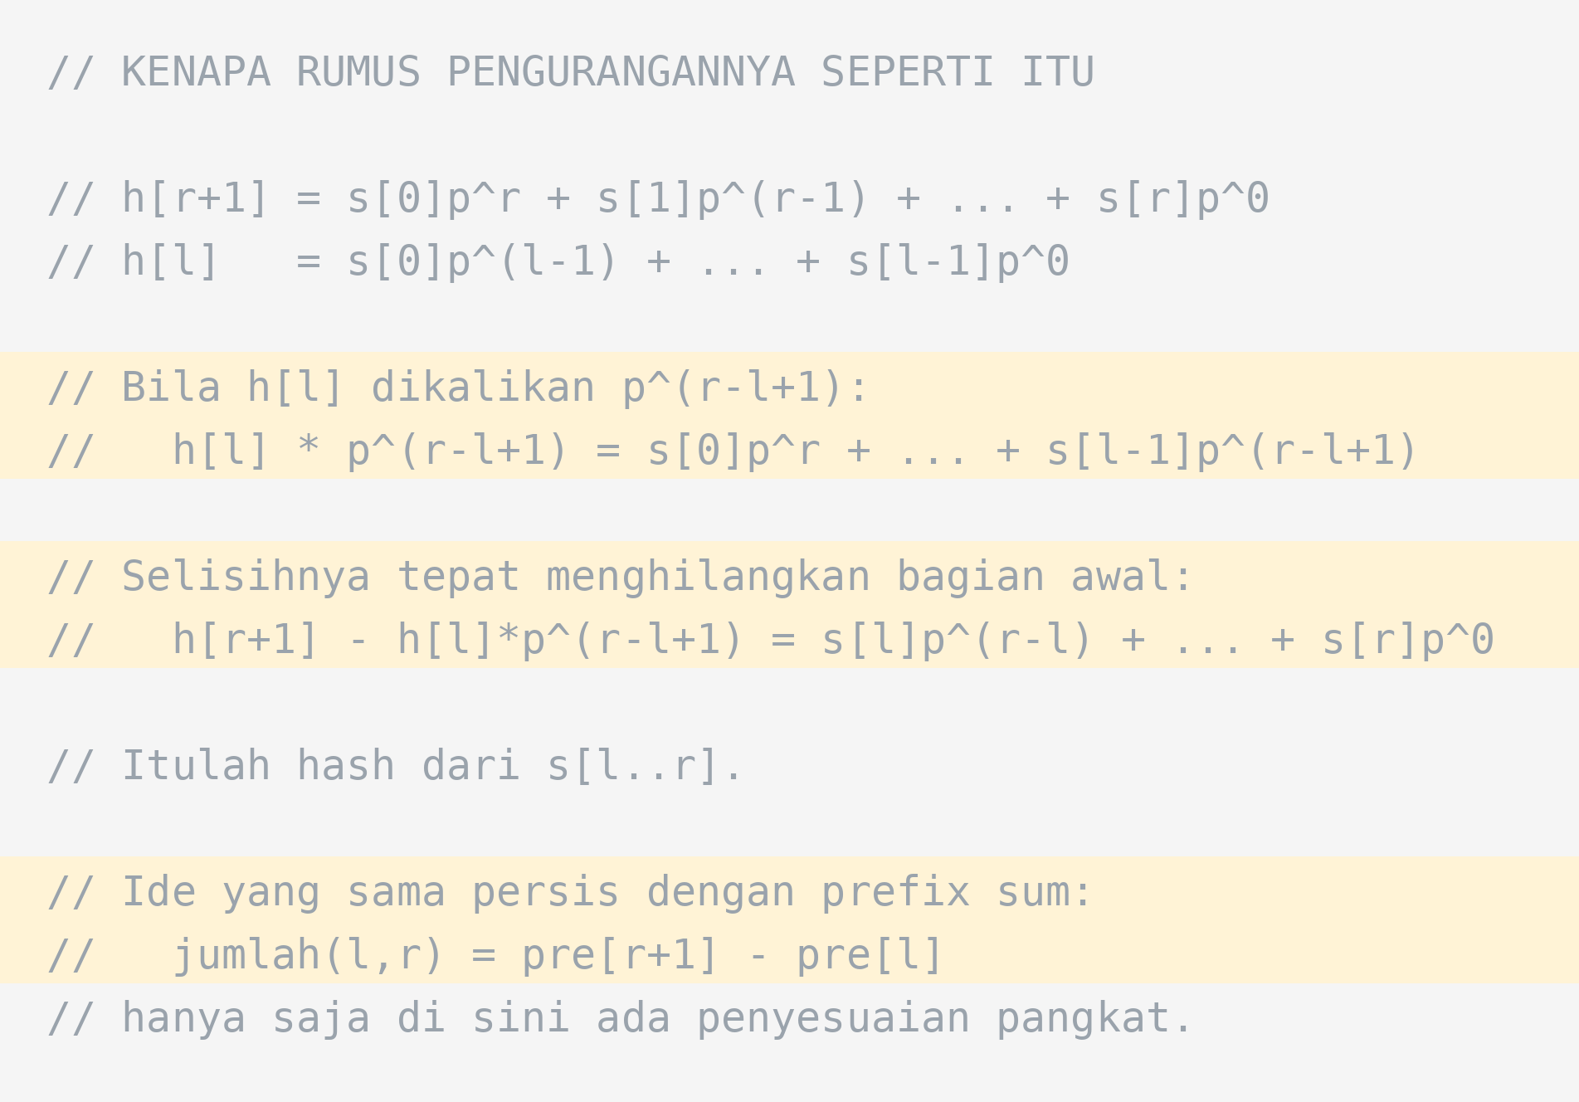
Kenapa Rumusnya Seperti Itu
Turunannya pendek dan sepenuhnya sejajar dengan prefix sum. Bacalah sekali dan kamu tidak perlu menghafalnya lagi.
Perbedaannya dengan prefix sum hanya pada faktor pangkat: karena setiap karakter punya bobot p pangkat posisinya, bagian awal harus digeser dulu sebelum dikurangkan.

Slide 11
1b
Simulasi
Menghitung hash "abc" dengan p = 31

Slide 12
Langkah 1 — Membangun Prefix Hash
Setiap langkah mengalikan hash sebelumnya dengan basis, lalu menambahkan karakter baru.
0
1
33
1026
h
h[0]
h[1]
h[2]
h[3]
h[3] = h[2] * 31 + c = 33 * 31 + 3 = 1023 + 3 = 1026
Nilai huruf memakai a=1, b=2, c=3. Perhatikan bahwa h[i] adalah hash dari i karakter pertama, sehingga h[0] selalu nol.

Slide 13
Langkah 2 — Mengambil Substring
Untuk mendapatkan hash "bc" yaitu s[1..2], kurangi prefix hash dengan bagian awal yang sudah digeser.
1026
-
1
x
961
=
65
dp
h[3]
h[1]
p^2
hash "bc"
sub(1, 2) = h[3] - h[1] * p^(2-1+1) = 1026 - 1 x 961 = 65
Periksa langsung: hash "bc" = 2 x 31 + 3 x 1 = 62 + 3 = 65. Cocok. Perkalian dengan p^2 berfungsi menggeser bagian awal ke pangkat yang sama sebelum dikurangkan.

Slide 14
02
Risiko Tabrakan
Bagian yang paling sering diremehkan

Slide 15
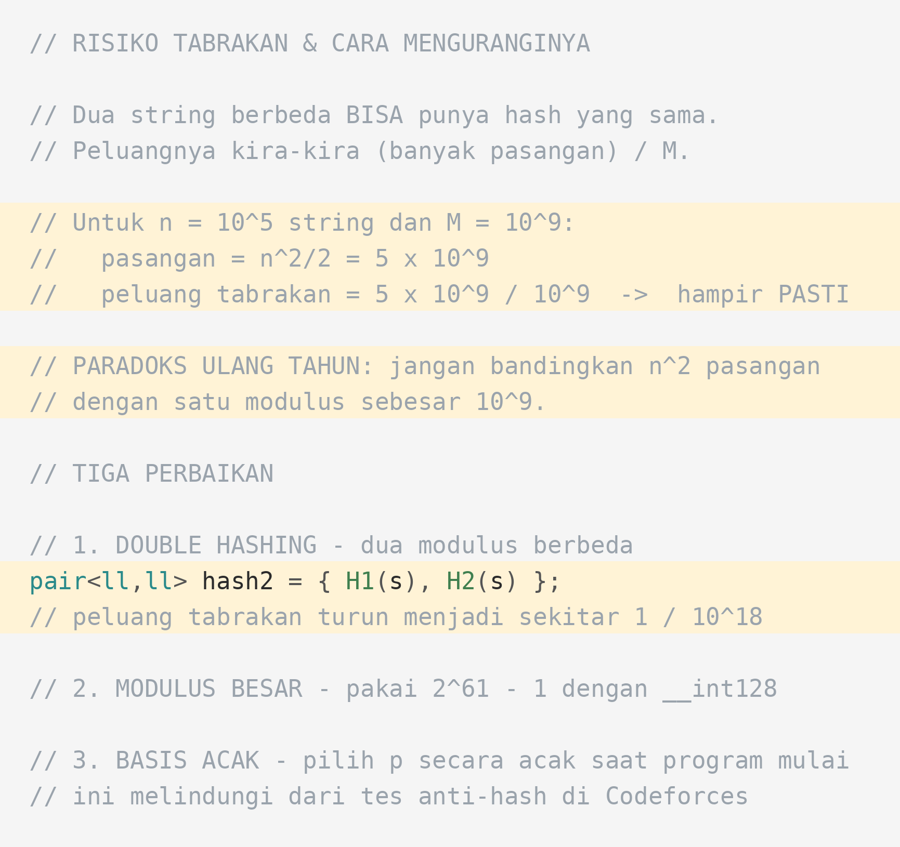
Paradoks Ulang Tahun
Perhitungan di baris 5 sampai 7 menjelaskan kenapa satu modulus 10^9 sering tidak cukup.
Aturan praktisnya: bila kamu membandingkan lebih dari sekitar 10^4 pasangan, satu modulus 10^9 sudah berisiko. Pakai double hashing atau modulus 2^61 - 1.

Slide 16
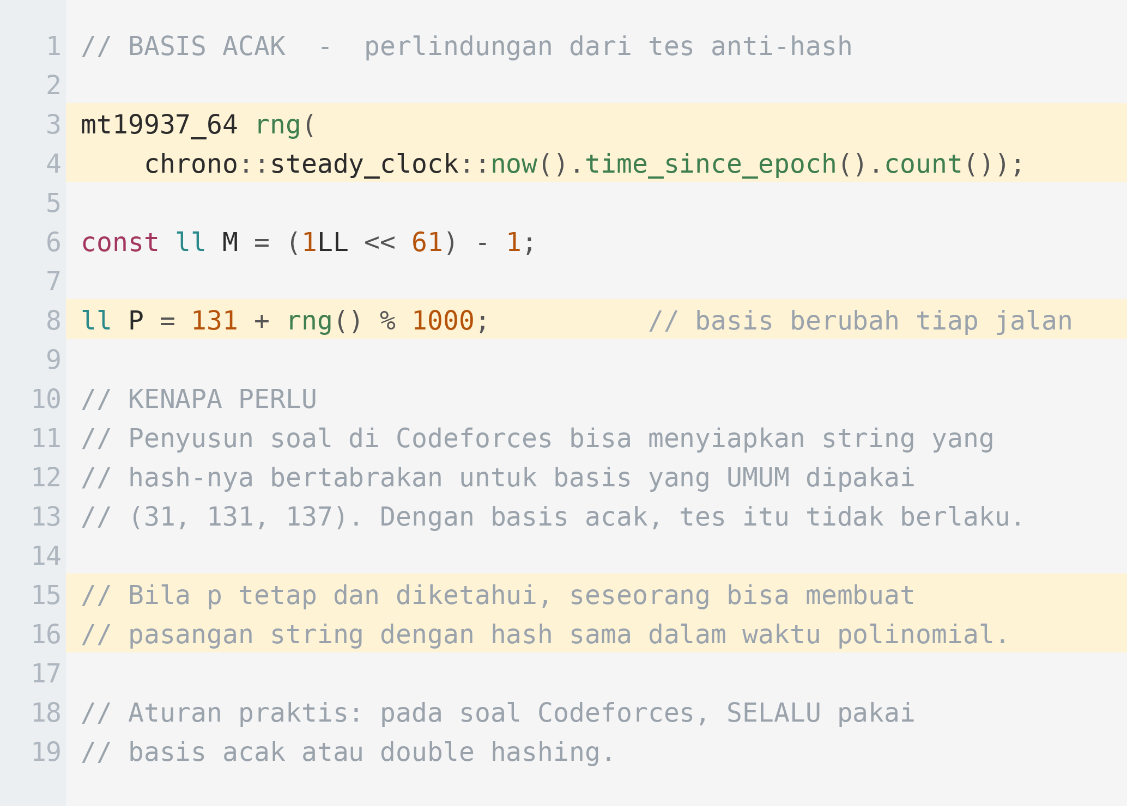
Basis Acak
Perlindungan wajib pada kontes Codeforces. Tanpa ini, hash-mu bisa dijebak dengan sengaja.
Basis acak membuat penyusun soal tidak bisa menyiapkan tabrakan sebelum kontes, karena nilainya baru ditentukan saat programmu berjalan.

Slide 17
Memilih Tingkat Perlindungan
Cocokkan dengan banyaknya perbandingan yang dilakukan solusimu.
Situasi | Pakai | Peluang gagal
Latihan, n kecil | Satu modulus 10^9 + 7 | Cukup untuk belajar, tidak untuk kontes.
Kontes, pembanding sedikit | Modulus 10^9 + basis acak | Aman untuk sekitar 10^4 perbandingan.
Kontes, pembanding banyak | Double hashing | Sekitar 1 berbanding 10^18 — praktis aman.
Kontes ketat | Modulus 2^61 - 1 + __int128 | Paling aman; sedikit lebih lambat.
Butuh kepastian mutlak | KMP atau suffix automaton | Tanpa peluang gagal sama sekali.

Slide 18
03
Aplikasi
Di mana hashing benar-benar dipakai

Slide 19
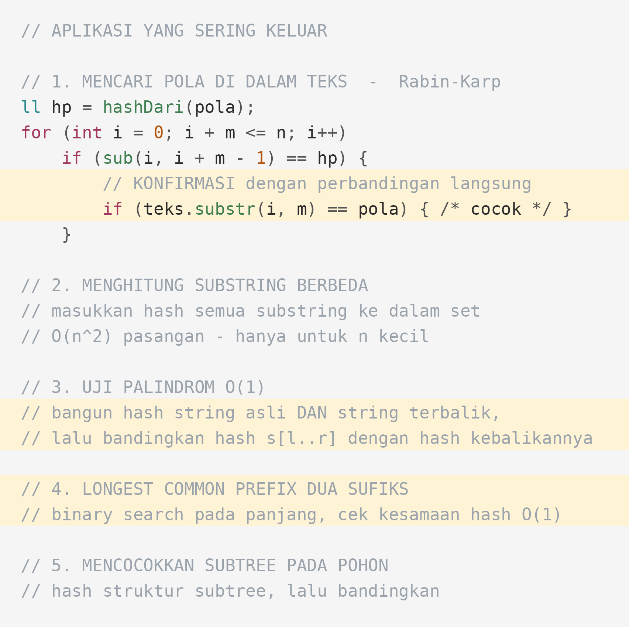
Lima Aplikasi Utama
Perhatikan baris 7: setelah hash cocok, tetap lakukan konfirmasi bila mampu. Ini praktik yang baik dan hampir gratis.
Aplikasi ketiga sangat berguna: dengan menyimpan hash string asli dan kebalikannya, memeriksa apakah sebuah substring palindrom menjadi O(1).

Slide 20
Jebakan yang Sering Terjadi
Empat kesalahan yang menyumbang hampir seluruh bug pada string hashing.
Hasil pengurangan negatif
Selisih dua nilai modulo bisa negatif di C++. Selalu tulis (x % M + M) % M sebelum membandingkan.
Basis lebih kecil dari jumlah karakter
Bila ada 26 huruf, basis harus lebih besar dari 26. Basis 26 membuat dua string berbeda punya hash sama secara sistematis.
Memakai basis yang umum tanpa acak
Basis 31 dan 131 sudah dikenal luas. Pada Codeforces, tes anti-hash yang menargetkan keduanya bukan hal langka.
Melupakan paradoks ulang tahun
Peluang gagal bukan 1 dibagi M, melainkan banyaknya PASANGAN dibagi M. Untuk n = 10^5 selisihnya sepuluh ribu kali lipat.

Slide 21
04
Contoh Soal
Dari pernyataan sampai kode lengkap

Slide 22
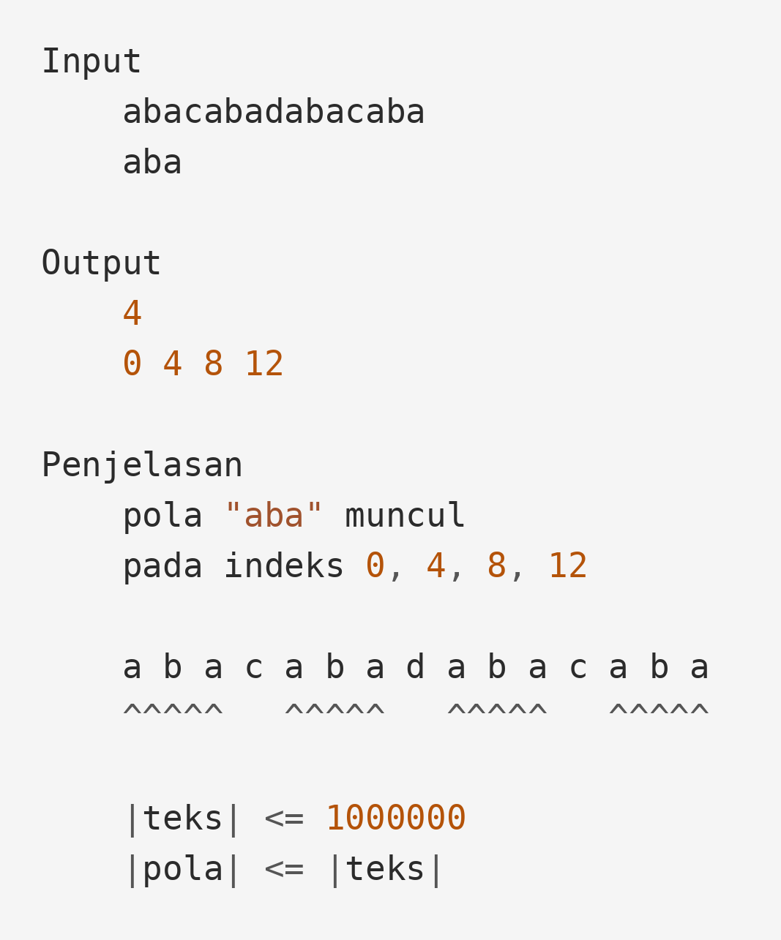
Latihan Terbimbing
SOAL
Mencari Semua Kemunculan Pola
Diberikan teks t dan pola p. Keluarkan banyaknya kemunculan p di dalam t, lalu seluruh indeks awal kemunculannya dalam urutan menaik.
1 <= |p| <= |t| <= 1000000
hanya huruf kecil
batas waktu 1 detik

Slide 23
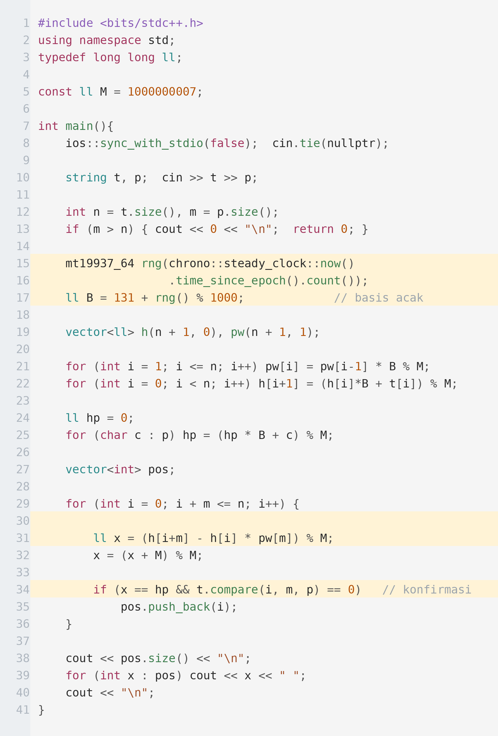
Pembahasan Lengkap
Perhatikan dua hal: basis acak di baris 15, dan konfirmasi dengan compare di baris 33 setelah hash cocok.
Kompleksitas O(n) untuk hashing ditambah O(m) per konfirmasi. Karena konfirmasi hanya berjalan saat hash cocok, dan itu jarang, totalnya tetap sekitar O(n + m).

Slide 24
Latihan Mandiri
Tiga soal pertama adalah hashing langsung; dua berikutnya menggabungkannya dengan binary search.
Soal | Yang dilatih | Tingkat
CSES — String Matching | Rabin-Karp atau KMP | Mudah
CSES — Finding Borders | Hash prefix dan sufiks | Menengah
CSES — Finding Periods | Hash dengan pembagi panjang | Menengah
CSES — Longest Palindrome | Hash dua arah, atau Manacher | Sulit
Codeforces 271D | Menghitung substring berbeda dengan hash | Menengah

Slide 25
Ringkasan
Empat hal yang perlu terbawa dari materi ini.
Hash mengubah O(n) menjadi O(1)
Perbandingan dua substring sepanjang berapa pun menjadi satu perbandingan bilangan. Itulah seluruh nilai tambahnya.
Rumusnya sejajar dengan prefix sum
Bedanya hanya faktor pangkat: bagian awal digeser dulu sebelum dikurangkan. Bila prefix sum sudah jelas bagimu, ini pun jelas.
Peluang gagal dihitung dari PASANGAN
Bukan 1 dibagi M, melainkan n kuadrat per dua dibagi M. Inilah paradoks ulang tahun, dan mengabaikannya adalah kesalahan paling umum.
Di kontes, selalu pakai basis acak
Basis tetap yang umum dipakai bisa dijebak. Basis acak dari waktu berjalan sudah cukup, dan double hashing membuatnya praktis mustahil gagal.

